Slide 1

1811C Système de ticketing pour questions d’étudiants
Dos Santos Mario

Slide 2
Table des matières
Cahier des charges
Schématique
Routage
Firmware
Software
Fonctionnement final
Conclusion
Démonstration
Questions

Slide 3
Cahier des charges
Reprise de projet
Communication USB
Application C#

Slide 4
Schématique
Reprise du schéma version A

Slide 5
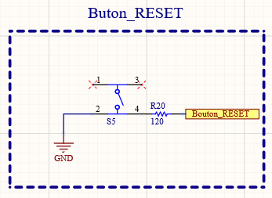
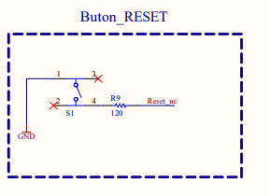
Schématique
Correction

Slide 6
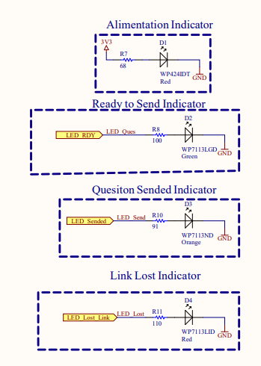
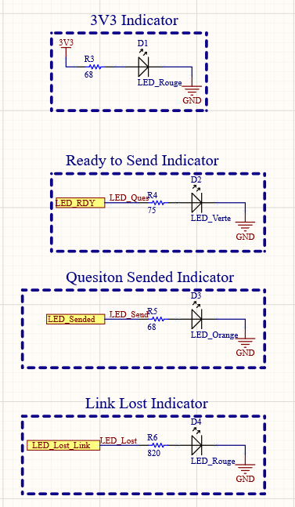
Schématique
Correction

Slide 7
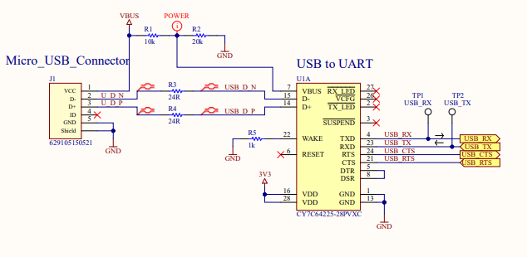
Schématique
Ajout de la communication USB
  Projet 2126

Slide 8
Routage
Taille de PCB
Emplacement UI
Plan de masse

Slide 9
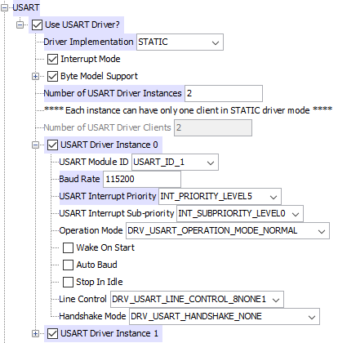
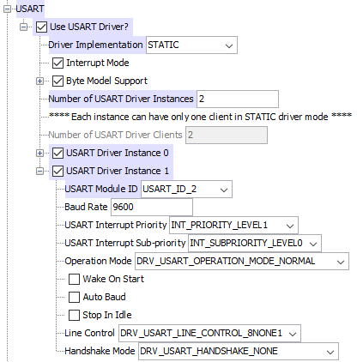
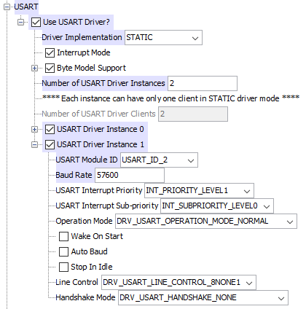
Firmware
UART
UART Xbee
UART USB Slave
UART USB Master

Slide 10
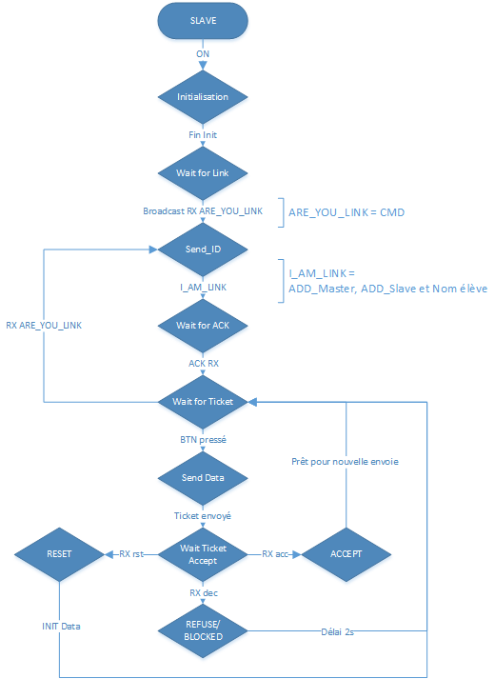
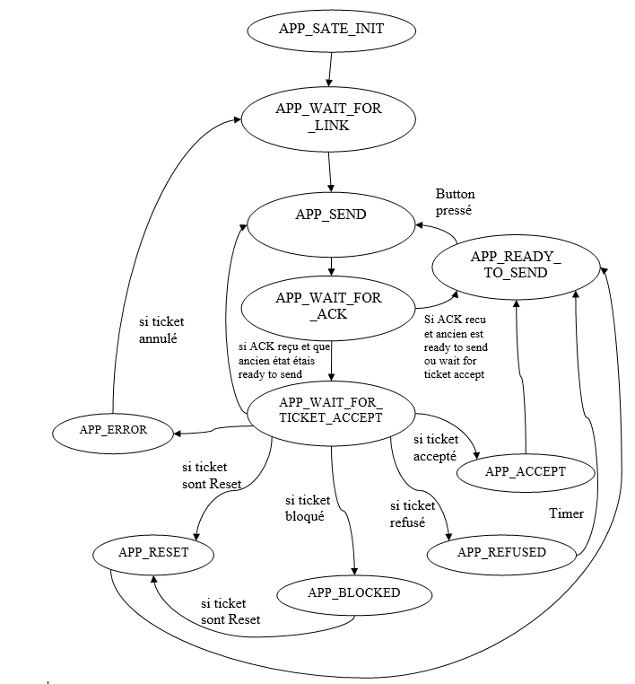
Firmware

Slide 11
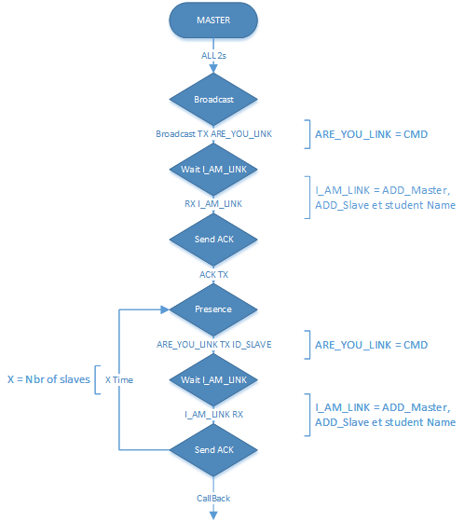
Firmware

Slide 12
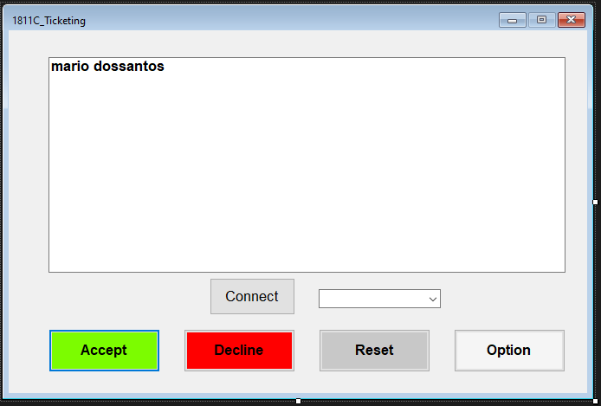
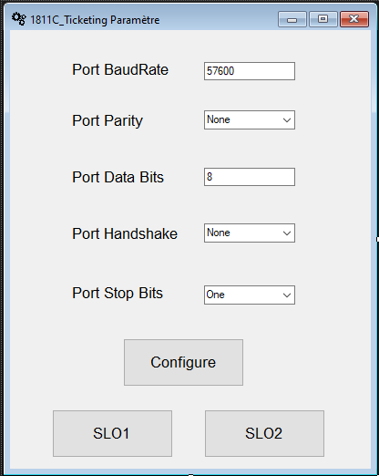
Software

Slide 13
Fonctionnement final
Affichage | NOK
Réception Nom élève | OK
Communication Xbee | OK
Envoie de ticket | OK
Gestion des tickets | En cours
Gestion de la liste de question | En cours
Application C# gestion des donnée | NOK
Communication C# - Master | NOK
Boitier Master | NOK
Boitier Slave | NOK

Slide 14
Conclusion
Hardware
Firmware
Software

Slide 15
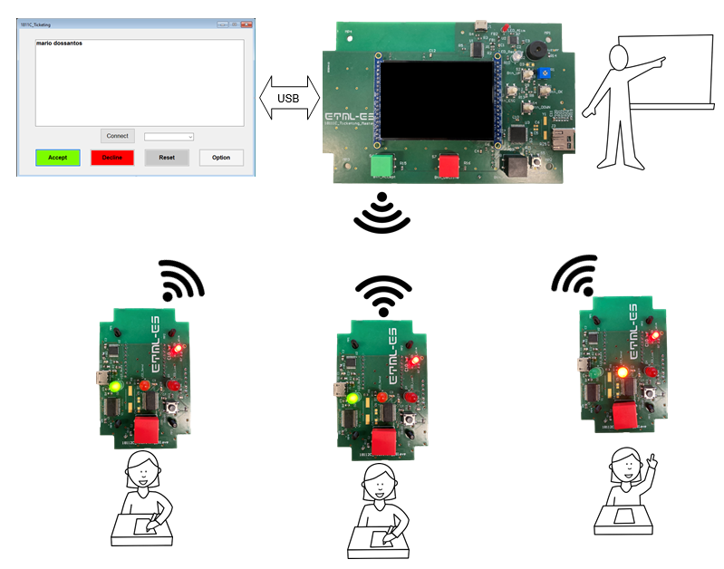
Démonstration

Slide 16
Questions ?

